Slide 1
多态性与虚函数

Slide 2
12.1 多态性的概念
多态性(polymorphism)是面向对象程序设计的一个重要特征。
现实世界多态性举例
学生：
安静坐好
准备听课
上课铃声
老师：
讲台站立
准备上课

Slide 3
12.1 多态性的概念
面向对象方法中多态性是：
向不同的对象发送同一个消息，不同的对象在接受时会产生不同的行为
在C++中，多态性表现形式之一：
具有不同功能的函数可以用同一个函数名，这样就可以实现用一个函数名调用不同内容的函数

Slide 4
回顾 运算符重载
对复数类实现 +加法运算符 重载和<< 输出运算符重载
成员函数实现+加法运算符 重载
Complex Complex::operator + (Complex &c2)
{return Complex(real+c2.real,imag+c2.imag);}
友员函数实现<< 输出运算符 重载
friend ostream& operator << (ostream&,Complex&);

Slide 5
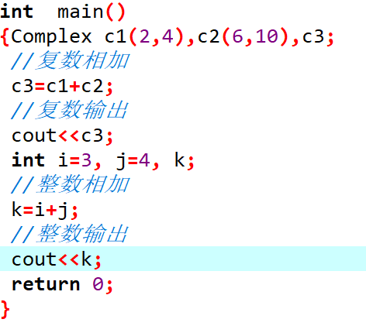
运行结果：
(8+14i)
7
程序运行结果表明：复数相加执行复数的加法运算符功能，整数相加执行整数的加法运算符功能。具体调用哪个加法运算符的，由操作数的类型，也就是加法运算符的参数类型决定。

Slide 6
静态多态性
在程序编译时系统就能决定调用的是哪个函数，因此静态多态性又称编译时的多态性。
函数重载和运算符重载实现的多态性属于静态多态性。
动态多态性
动态多态性是在程序运行过程中才动态地确定操作所针对的对象。
它又称运行时的多态性。

Slide 7
继承关系图
基类Member
answer（）
子类
Teacher
answer（）
子类
Student
answer（）

Slide 8
动态多态性示例
int main()
{
Member m1("张三");
Teacher t1("老王");
Student s1("李四");
//基类指针
Member* who;
who = &m1;
who->answer() ;
who = &t1;
who->answer() ;
who = &s1;
who->answer() ;
return 0;
}
class Member
{…
void answer()
{cout<<"I am a member. I'm "<<name<<endl;}
…};
class Teacher: public Member
{…
void answer()
{cout<<"I am a teacher. I'm "<<name<<endl;}
…};
class Student: public Member
{…
void answer()
{cout<<"I am a student. I'm "<<name<<endl;}
…};
希望相同的形式产生不同的动作

Slide 9
人们提出这样的设想，能否用同一个调用形式，既能调用派生类又能调用基类的同名函数。
在程序中不是通过不同的对象名去调用不同派生层次中的同名函数，而是通过指针调用它们。
怎么做到的呢？

Slide 10
动态多态性示例
int main()
{
Member m1("张三");
Teacher t1("老王");
Student s1("李四");
//基类指针
Member* who;
who = &m1;
who->answer() ;
who = &t1;
who->answer() ;
who = &s1;
who->answer() ;
return 0;
}
class Member
{…
virtual void answer()
{cout<<"I am a member. I'm "<<name<<endl;}
…};
class Teacher: public Member
{…
virtual void answer()
{cout<<"I am a teacher. I'm "<<name<<endl;}
…};
class Student: public Member
{…
virtual void answer()
{cout<<"I am a student. I'm "<<name<<endl;}
…};
相同的形式产生不同的动作

Slide 11
运行结果：
I am a member. I'm 张三
I am a teacher. I'm 老王
I am a student. I'm 李四
动态多态性
虚函数
基类指针

Slide 12
动态多态性
由虚函数实现的动态多态性就是: 同一类族中不同类的对象，对同一函数调用作出不同的响应。虚函数的使用方法是:
在基类用virtual声明成员函数为虚函数。
(2) 在派生类中重新定义此函数，要求函数名、函数类型、函数参数个数和类型全部与基类的虚函数相同，并根据派生类的需要重新定义函数体。
(3) 定义一个指向基类对象的指针变量（多次动态绑定）或者引用（一次动态绑定），并使它指向同一类族中需要调用该函数的对象。
(4) 通过该指针变量或者引用调用此虚函数，此时调用的就是指针变量指向的对象的同名函数。

Slide 13
虚函数使用注意事项
(1)只能用virtual声明类的成员函数，使它成为虚函数。因为虚函数的作用是允许在派生类中对基类的虚函数重新定义。显然，它只能用于类的继承层次结构中。
(2) 一个成员函数被声明为虚函数后，在同一类族中的类就不能再定义一个非virtual的但与该虚函数具有相同的参数(包括个数和类型)和函数返回值类型的同名函数。

Slide 14
如果让基类指针指向一个new运算符建立了的派生类的临时对象。
在程序用带指针参数的delete运算符撤销对象时:
系统会只执行基类的析构函数，而不执行派生类的析构函数。
如果希望能先执行派生类的析构函数，怎么办？

Slide 15
虚析构函数
可以将基类的析构函数声明为虚析构函数
先调用了派生类的析构函数，再调用了基类的析构函数
当基类的析构函数为虚函数时，无论指针指的是同一类族中的哪一个类对象，系统会采用动态关联，调用相应的析构函数，对该对象进行清理工作。

Slide 16
小结
多态性
静态多态性
运算符重载
动态多态性
虚函数
虚析构函数

